Slide 1
《硬件电路设计与电子工艺
基础》
西南科技大学：曹文 ，刘春梅

Slide 2
第8章 电路PCB加工及制作工艺
学习要点：
（1）熟练常用的制板方法。
（2）熟悉热转印工艺制板的步骤。

Slide 3
第8章 电路PCB加工及制作工艺
8.1 PCB制板工艺概述
8.6 热转印PCB制板工艺流程
Notes:
图中看出，谐波次数越高，幅值分量越小，对原波形的贡献越小，所以在一定条件下可忽略高次谐波。

Slide 4
8.1 PCB制板工艺概述
印制电路板也叫做印刷线路板，简称印制板。电路板是电子电路的载体，它由绝缘底板、连接导线和装配焊接电子元器件的焊盘组成，具有导电线路和绝缘底板的双重作用。
使用印制电路板的电子设备具有可靠性高、一致性好和稳定性好；机械强度高、抗振动、抗冲击性强；设备的体积小、重量轻；便于标准化、便于维修等优点。

Slide 5
8.1 PCB制板工艺概述
铜箔蚀刻工艺法的基本流程如下：
① 将设计好的PCB电气图形移植到敷铜板的铜箔表面；
② 采用不同的工艺形式，在电气图形表面形成阻止其被蚀刻的保护层；
③ 利用机械或化学的方法去除保护层之外的铜箔，以得到最终的导电图形。

Slide 6
8.1.1 敷铜板
敷铜板是在一定的压力条件下，将具有一定厚度的铜箔平整地粘贴在绝缘基板表面所制成的特殊板材。
绝缘基板的厚度包括0.1、0.15、0.2、0.25、0.36、0.4、0.51、0.6、0.71、0.8、1.0、1.2、1.5、1.6、2.0、2.4、3.0（单位：mm）。
板材厚度越大，制作出的电路PCB的强度越高，但重量及生产成本相应也会增高。
常用铜箔厚度规格包括 （0.5oz ）、35μm（1oz ）、70μm（2oz ）。
敷铜板的铜箔厚度越大，则相同条件下生成的电气连线的横截面积越大，内阻相应也就越小。

Slide 7
8.1.1 敷铜板
按敷铜板材料分类：
1.酚醛棉纸基层压敷铜板FR-1、FR-2
应用：在收音机、玩具等低端民用电子产品中使用较广。
2.环氧棉纸基层压敷铜板FR-3
应用：主要用于通用型仪器、仪表及家用电器的控制主板。
3.环氧玻璃纤维布基敷铜板FR-4
应用：主流的PCB打样企业均选择了此类板材。

Slide 8
8.1.1 敷铜板
4.聚四氟乙烯玻璃布基敷铜板PTFE
应用：主要用于微波、射频、航天航空等重要应用领域。
5.合成纤维敷铜板
应用：近年来得到了广泛使用。
6．铝基板
应用：能够将热阻降至最低，从而具有极好的热传导性能。
7．挠性印制电路板
应用：主要用于内部空间狭小、组装密度高、具有相对机械位移的电子设备中

Slide 9
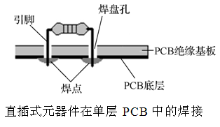
8.1.2 电路PCB
常见的电路PCB可分为单层PCB、双层PCB、多层PCB三类。
1．单层PCB
特点：单层板只能实现单面的电气布线，铜箔面为导电图形面，无铜箔的面为元器件安装面。
应用：主要用于元器件密度较小、电气连接关系简单的玩具电路、小功率开关电源电路中。

Slide 10
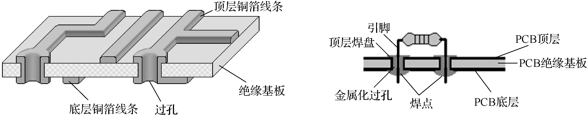
8.1.2 电路PCB
2．双层PCB
特点：双面敷铜板，均可用于导电图形的制作。
双层PCB的剖面结构及直插式元器件的焊接：
应用：双面板布线布通率高，是电子电路的应用主流。

Slide 11
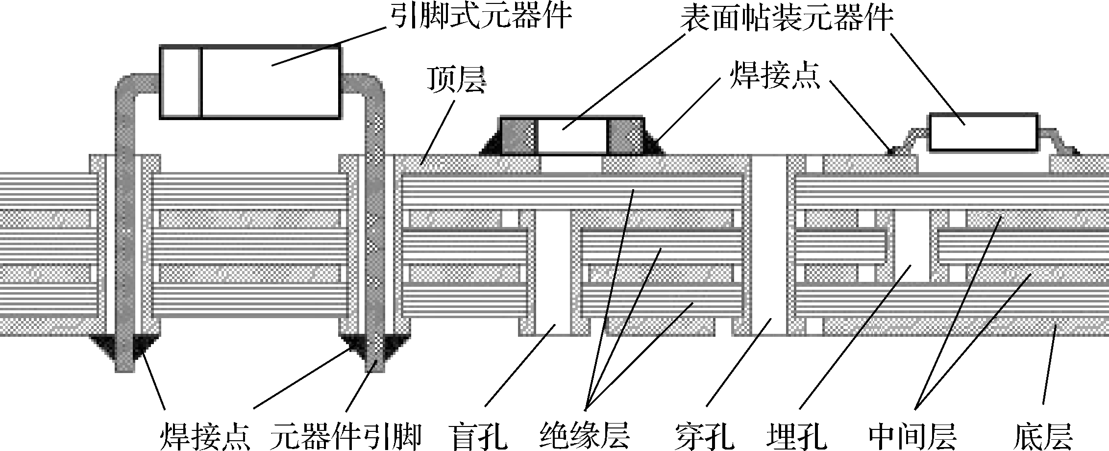
8.1.2 电路PCB
3．多层PCB
特点：多层PCB包含三层及更多的铜箔面，由厚度为0.4mm或者更薄的单、双层PCB粘合而成，层与层之间设置有绝缘层。
多层PCB 的结构示意图：
应用：主要应用于电路比较复杂，有大规模集成芯片的电路。

Slide 12
制板工艺分类：
8.6 热转印PCB制板工艺流程
1、丝网印刷制板工艺
2、手绘制板工艺
3、紫外曝光制板工艺
4、雕刻制板工艺
5、热转印PCB制板工艺
6、金属墨滴PCB制板工艺
下面主要介绍实验室常采用的热转印制板的过程。

Slide 13
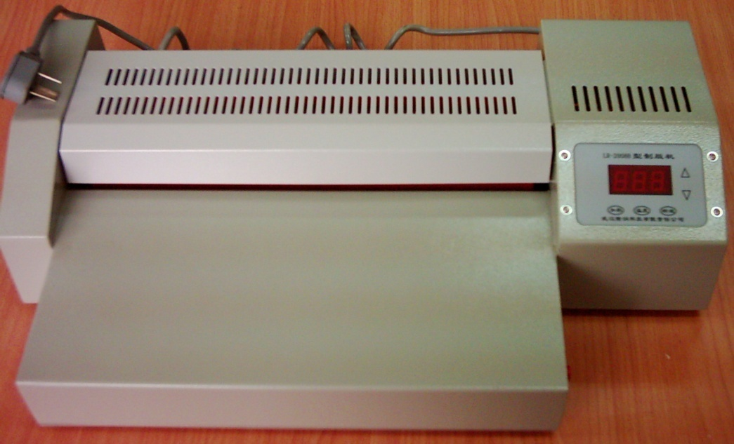
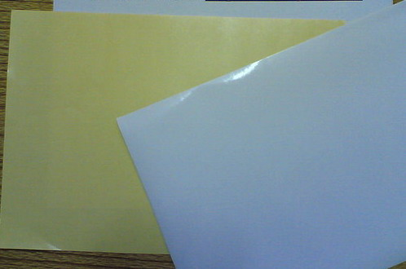
制作电路板所需材料和设备：
（1）热转印机 1台
（2）热转印纸 1张

Slide 14
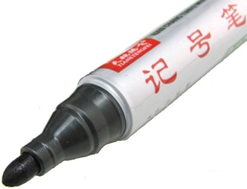
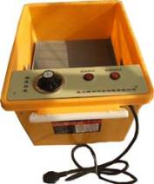
（3）油性记号笔 1支
（4）腐蚀机及腐蚀剂 1套

Slide 15
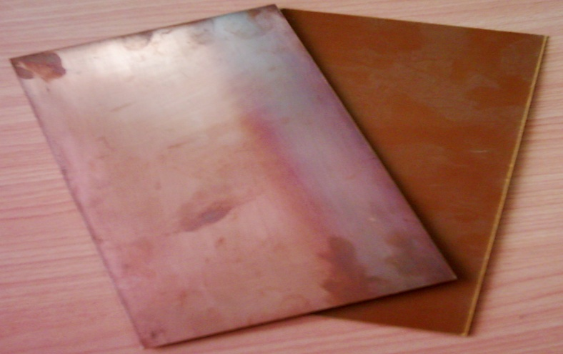
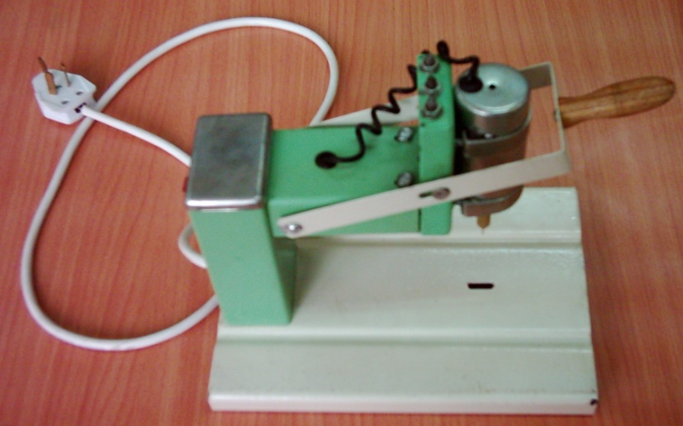
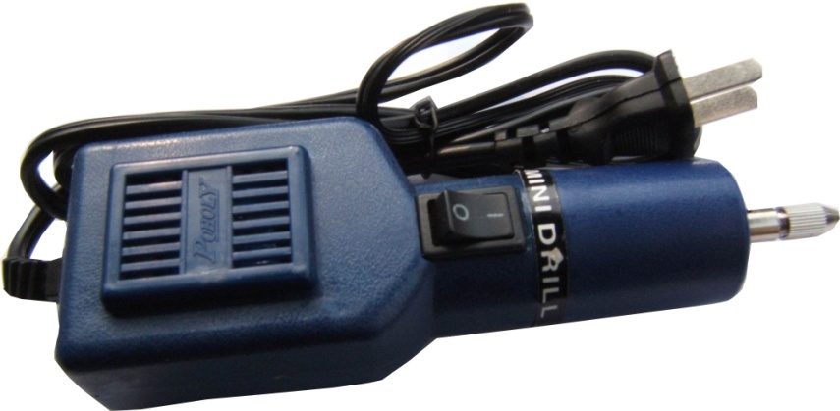
（5）单面覆铜板 1张
（6）高速电钻 1台

Slide 16
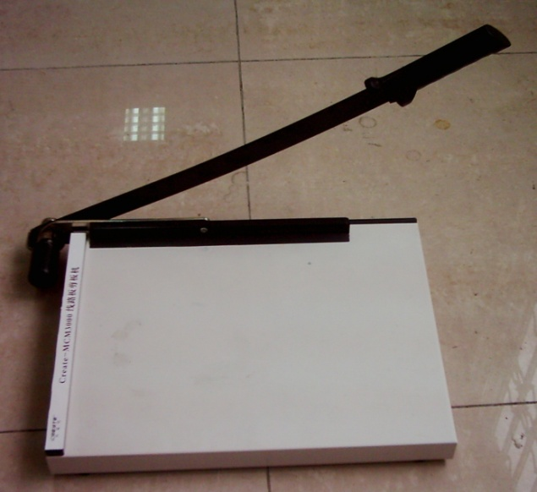
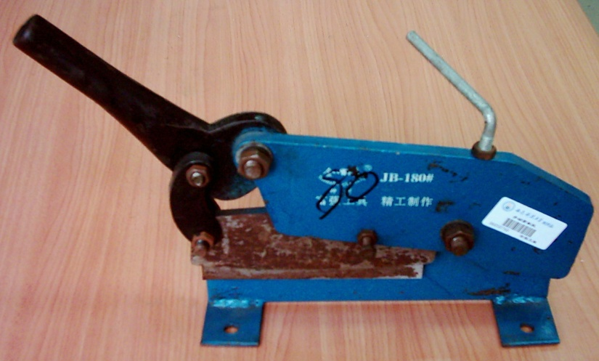
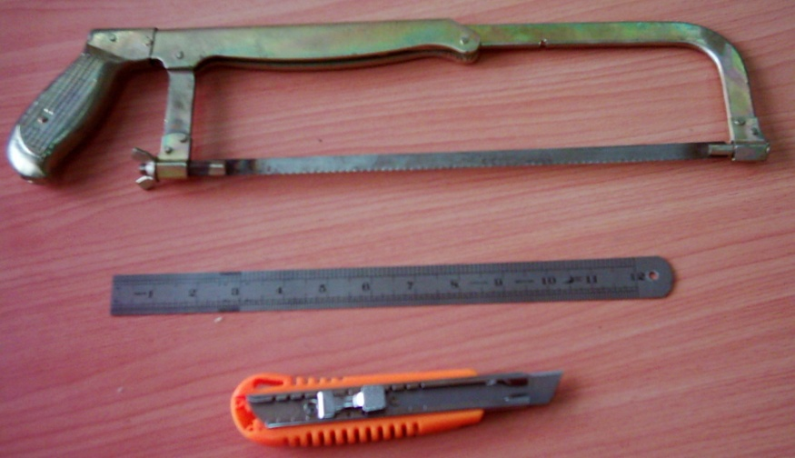
（7）手动剪板机 1台
（8）钢锯 1只
（9）木工用细砂纸 1张
（10）美工刀 1把
（11）钢直尺 1把

Slide 17
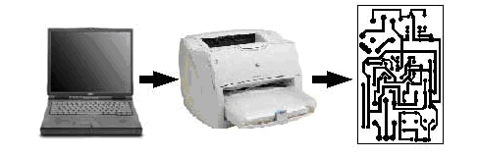
热转印PCB制板工艺
制作流程：
第一步：激光打印PCB板

Slide 18
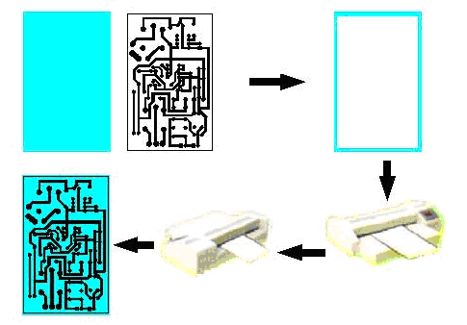
第二步：转印过程

Slide 19
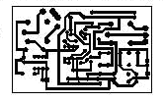
第三步 腐蚀，电路板的雏形形成
第四步 钻孔
第五步 PCB后处理

Slide 20
第六步 腐蚀，完成整个制版

